Slide 1

2
3
5
مراجعة
الدرس 4
الدرس 3
الدرس 2
الدرس 1

Slide 2






أيقونات توجيهية
توجيهات الأستاذ
تعيين تلميذ للإجابة
الإسناد في الممارسة الموجهة
عرض فيديو
المرور إلى الشريحة الموالية بعد انتهاء الفيديو
عمل ثنائي

Slide 3

(ة)خاص بالأستاذ
برمجة الأسبوع الخامس
الدرس2
الدرس 1
قراءة الساعة (2)
قراءة الساعة (1)
الدرس4
الدرس 3
الدرس 1
الدرس 1
اَلْأَعْدادُ مِنْ 0 إِلى 100 (مُراجَعَةُ الْمُسْتَلْزَماتِ)
فصل الملايين: قراءة وكتابة
حساب المدة الزمنية
حل المسائل (التحول) – توليف -
مراجعة
مراجعة وتثبيت دروس الأسبوع

Slide 4
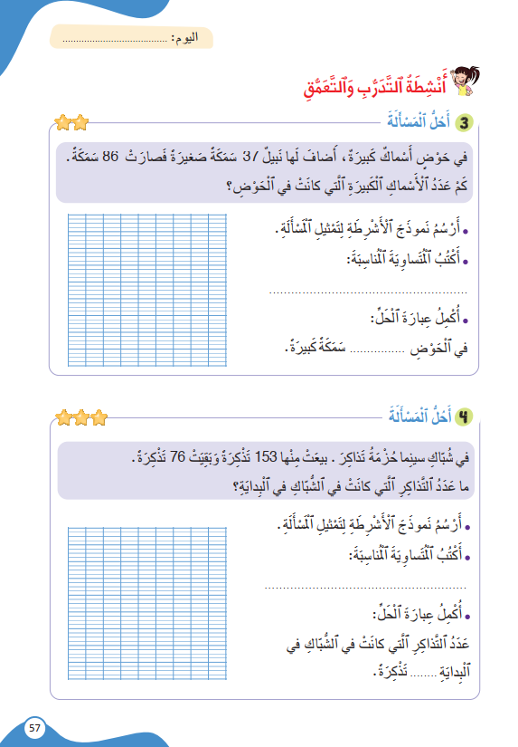
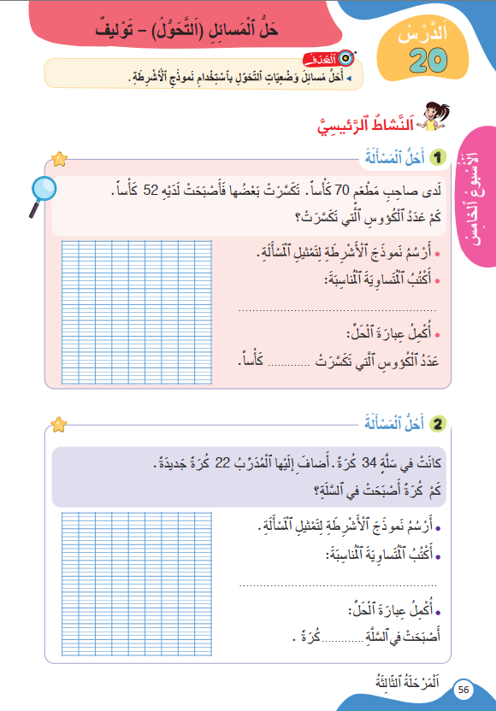
درس اليوم
(ة)خاص بالأستاذ
حَلُّ الْمسائِلِ (اَلتَّحَوُّلُ)- تَوْليفٌ

Slide 5


(ة)خاص بالأستاذ
مراحل الدرس
1
افتتاح الدرس
1
7
1
ممارسة موجهة
2
25
1
ممارسة مستقلة
3
20
1
اختتام الدرس
4
3

Slide 6
(ة)خاص بالأستاذ
عند نهاية الدرس
على الأقل 80% من المتعلمين سيكونون قادرين على:
حل مسائل وضعيات التحول باستخدام نموذج الأشرطة.

Slide 7

(ة)خاص بالأستاذ
افتتاح الدرس
1
تصحيح الواجب المنزلي
الحساب الذهني
1

Slide 8



مرحباً، سنتابع درسا جديدا مع مجد وندى.

Slide 9
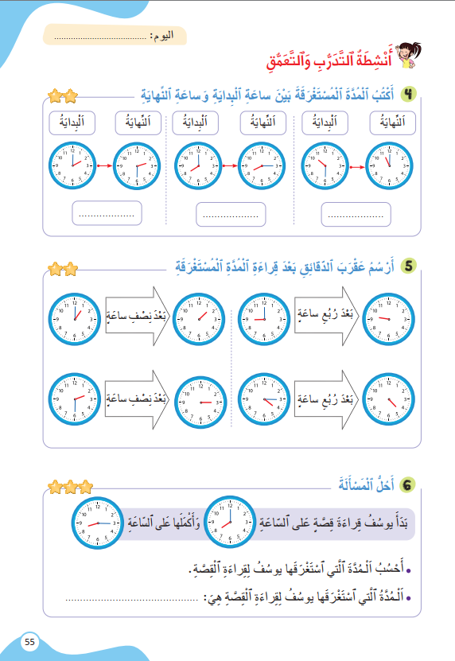
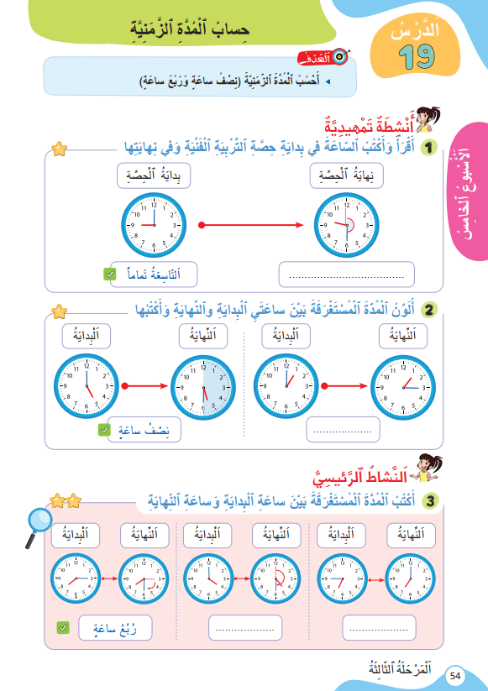
خذوا الكراسة ص 54 ، سنصحح تمارين الواجب المنزلي.

Slide 10
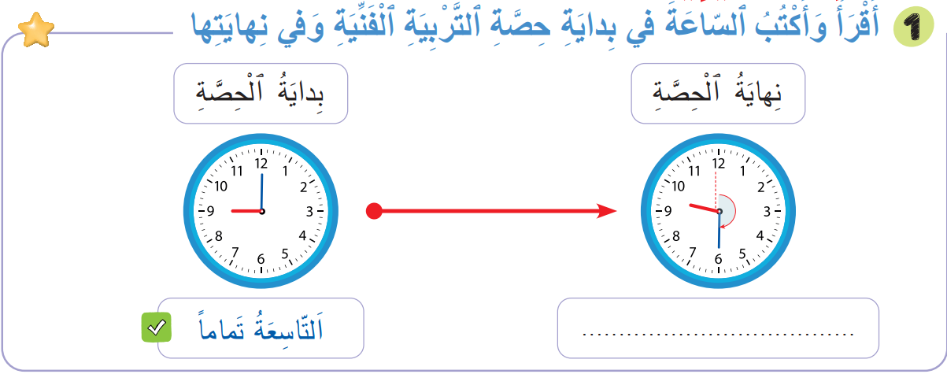
1
صححوا التمرين رقم 1. لديكم دقيقة
اَلتّاسِعَةُ وَالنِّصْفُ

Slide 11
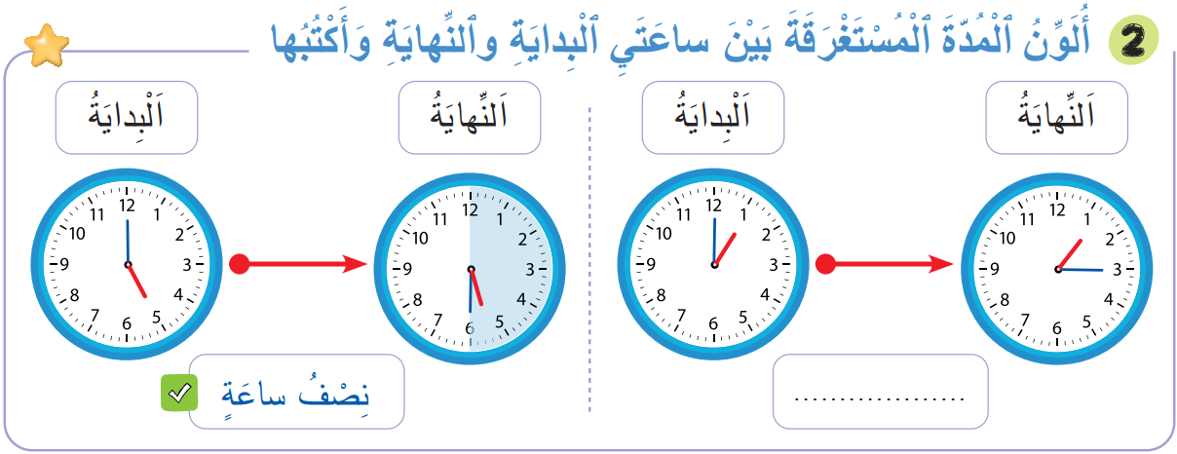

1
صححوا التمرين رقم 2. لديكم دقيقة.
رُبُعُ ساعَةٍ

Slide 12
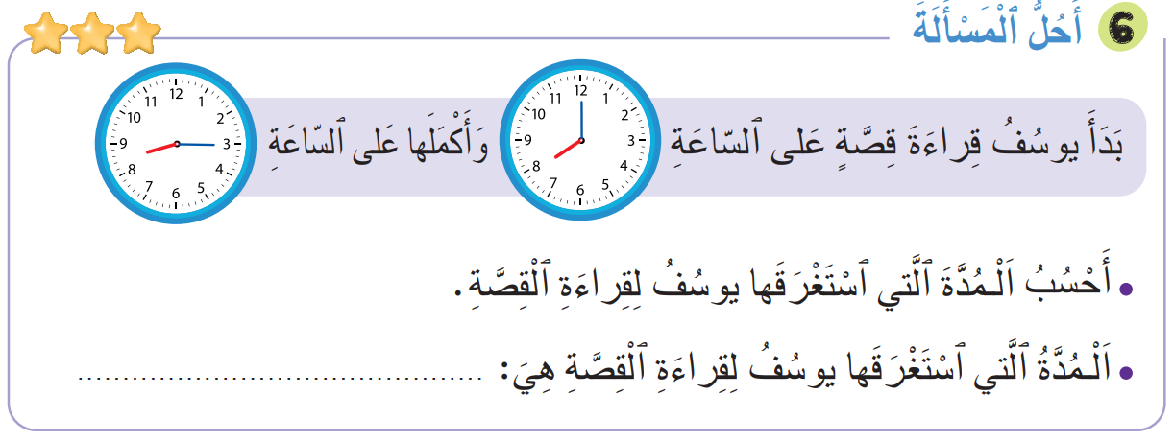
1
صححوا التمرين رقم 6. لديكم دقيقة.
رُبُعُ ساعَةٍ

Slide 13
(ة)خاص بالأستاذ
افتتاح الدرس
1
تصحيح الواجب المنزلي
الحساب الذهني
1

Slide 14
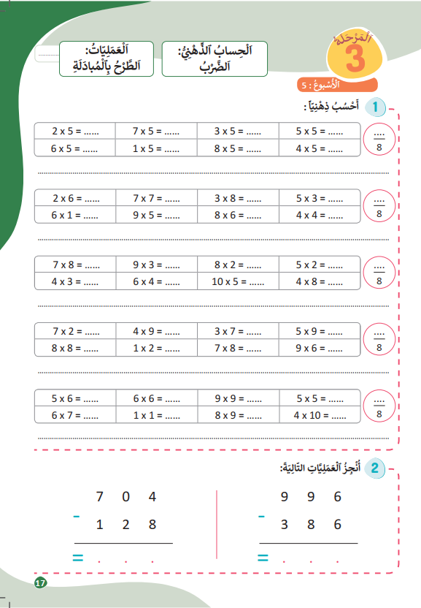
خذوا كراسات الحساب الذهني الصفحة 17

Slide 15
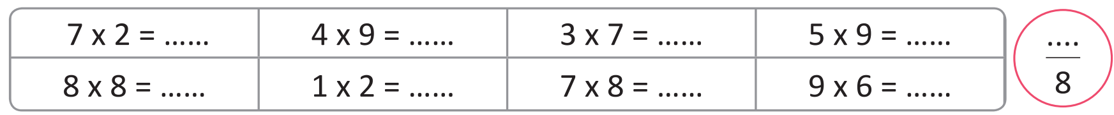
لديكم دقيقة لإنجاز هذه العمليات.

Slide 16
صححوا واكتبوا عدد الإجابات الصحيحة. لديكم دقيقة واحدة.
14
36
21
45
64
2
56
54

Slide 17
(ة)خاص بالأستاذ
ممارسة موجهة
3
النشاط 1
النشاط 2

Slide 18
خذوا كراساتكم، سننجز النشاط 1.

Slide 19
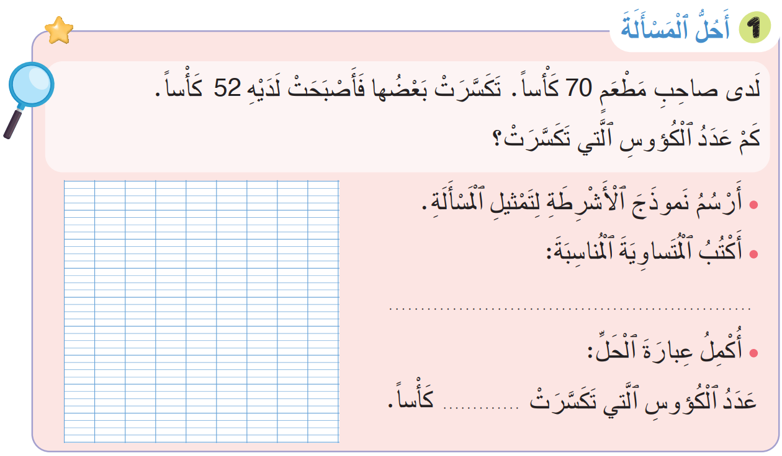
انتبهوا، سأقرأ المسألة ويقرأها بعدي اثنان منكم.

Slide 20
ارسموا نموذج الأشرطة لتمثيل المسألة.

Slide 21
صححوا.
70
52
?

Slide 22
اكتبوا المتساوية المناسبة.
70
52
?

Slide 23
صححوا.
70
52
?
70 – 52 = 18

Slide 24
أكملوا عبارة الحل.
70
52
?
70 – 52 = 18

Slide 25
صححوا.
70
52
?
70 – 52 = 18
18

Slide 26
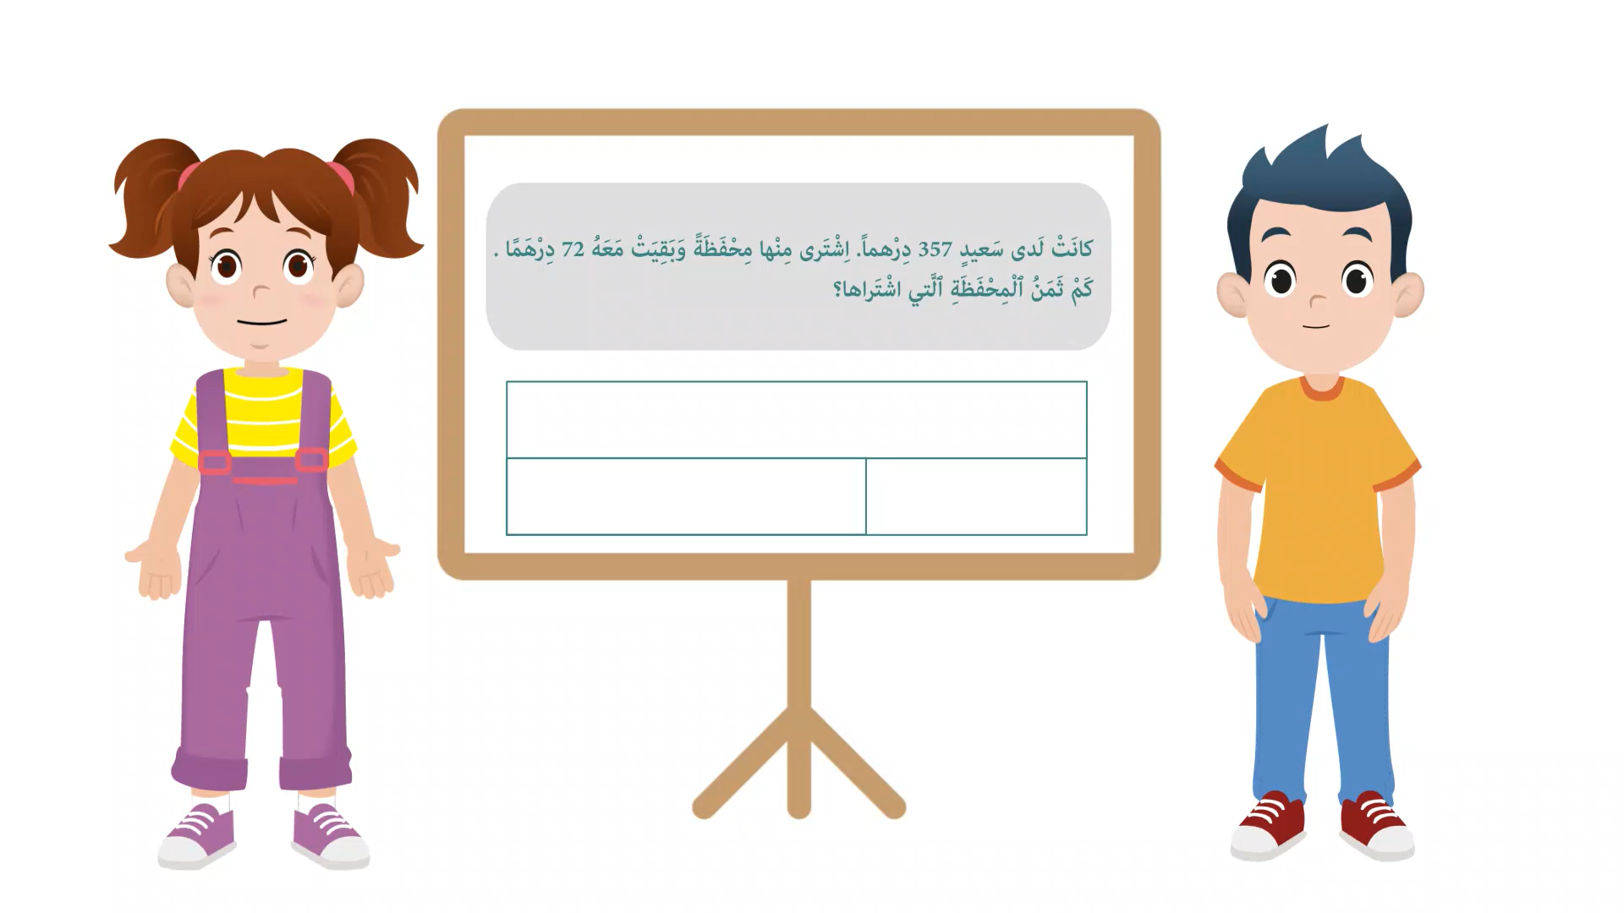
عرض فيديو نمذجة حل مسائل التحول (البحث عن وضعية النهاية)نسبة التحكم تقل عن .80%

Slide 27
(ة)خاص بالأستاذ
ممارسة موجهة
3
النشاط 1
النشاط 2

Slide 28
خذوا النشاط 2.

Slide 29
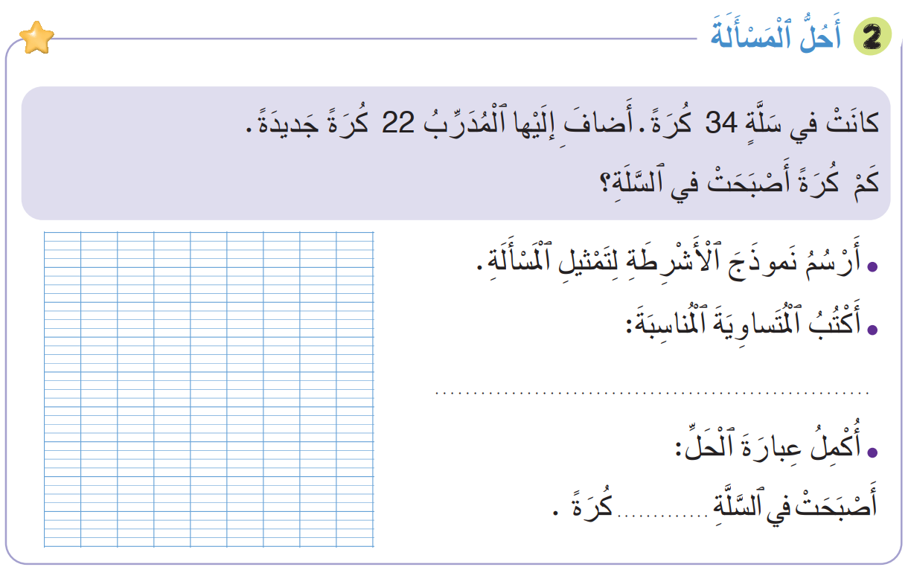
انتبهوا، سأقرأ المسألة ويقرأها بعدي اثنان منكم.

Slide 30
ارسموا نموذج الأشرطة لتمثيل المسألة.

Slide 31
صححوا.
?
34
22

Slide 32
اكتبوا المتساوية المناسبة.
?
34
22

Slide 33
صححوا.
?
34
22
34 + 22 = 56

Slide 34
أكملوا عبارة الحل.
?
34
22
34 + 22 = 56

Slide 35
صححوا.
?
34
22
34 + 22 = 56
56

Slide 36
(ة)خاص بالأستاذ
ممارسة مستقلة
4
أنجز بمفردي

Slide 37
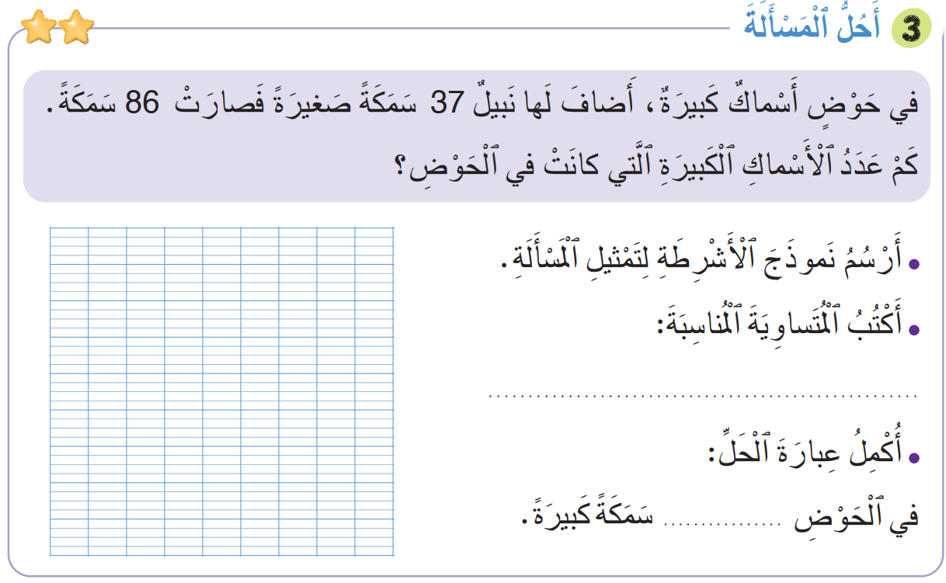
خذوا النشاط رقم 3.
سأقرأ المسألة ويقرأها بعدي اثنان منكم.

Slide 38

أنجزوا النشاط. لديكم 10 دقائق.
10

Slide 39
صححوا. لديكم دقيقتان
2
86
37
?
86 – 37 = 49
49

Slide 40
(ة)خاص بالأستاذ
اختتام الدرس
5

Slide 41
انتبهوا جيدا! أكملوا في المنزل الأنشطة التي لم نقم بإنجازها في الصفحتين 56 و 57

Slide 42
إلى اللقاء. في الحصة القادمة، سنقوم بتصحيح الأنشطة المنجزة في المنزل.

Slide 43

(ة)خاص بالأستاذ
بناء على إنجازات المتعلمين خلال الممارسة المستقلة
ما تقديرك لنسبة التحكم في هدف الدرس؟
تسجل النسبة على صفحة اليوم من مذكرة الأستاذ.

